Slide 1
版本二

Slide 2
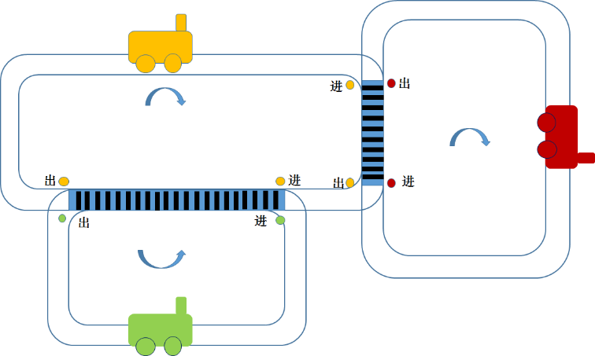
1.实验任务说明
实验:模拟火车调度系统程序设计
参见爱课堂课程设计实验要求文档
老师角度看是需求说明
学生角度看是任务，进行需求确认输出任务书

Slide 3
1.实验任务说明
功能要求
基本要求：必做
参数：灵活配置，程序执行时可修改默认参数的值
模拟控制火车在轨道上正常运行、停止
实现公共轨道使用控制策略：三种
输入/输出：命令行版本、图形交互版本
高级要求：可选

Slide 4
版本1需求
实现交替使用公共轨道策略
实现初始化参数配置修改
输入（启停命令）：
文件
键盘
输出：
显示器
文件（周期性输出、有变化时才输出）

Slide 5
版本2需求
集成版本1，并进扩展行功能
实现剩下两个策略，运行期间策略可实时切换
输入：
文件
键盘
图形界面
输出
文件（周期性输出、有变化时输出）
图形界面

Slide 6
图形界面设计要求

Slide 7
用户界面设计原则（1）
1.置用户于控制之下
提供灵活的交互、允许用户交互可以被中断和撤销……
2. 减少用户的记忆负担
减少对短期记忆的要求、建立有意义的缺省、以不断进展的方式提示信息……
3. 保持界面一致

Slide 8
用户界面设计原则（2）
4. 输入和输出的方式和格式应当尽可能方便用户的使用
（1）对所有的输入数据都进行检验，从而识别错误的输入，以保证每个数据的有效性。
（2）检查输入项的各种重要组合的合理性，必要时报告输入状态信息。
（3）使得输入的步骤和操作尽可能简单，并保持简单的输入格式。
（4）输入数据时，应允许使用自由格式输入。
（5）应允许缺省值。
（6）输入一批数据时，最好使用输入结束标志，而不要由用户指定输入数据数目。
（7）在以交互式输入／输出方式进行输入时，要在屏幕上使用提示符明确提示交互输入的请求，指明可使用选择项的种类和取值范围。同时，在数据输入的过程中和输入结束时，也要在屏幕上给出状态信息。
（8）给所有的输出加注解，说明输出数据的含义。
Notes:
输入时：
数据之间的分隔符
数据允许的范围
数据的单位（如厘米还是米）
允许使用缺省值

Slide 9
用户界面设计原则（3）
5.错误处理
（1）返回错误代码。返回的错误代码指示了错误发生的原因，调用者可以根据错误代码进行错误处理。
（2）调用错误处理函数。用错误处理函数对错误进行统一处理，这样有利于集中地对错误进行管理。
（3）显示错误信息。当错误发生时，提示错误信息。例如当用户输入了非法数据时，向用户提示正确的输入格式。
（4）记录日志。当错误发生时，记录系统日志文件，并继续执行。
（5）退出程序。这种方式对一些安全性要求较高的程序比较合适，防止继续操作可能对系统带来的破坏

Slide 10
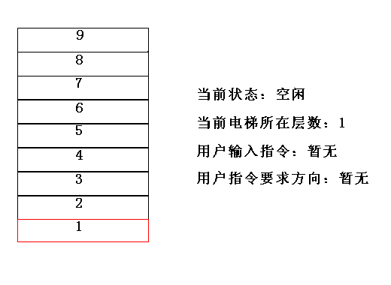
3-1 用户界面（1）
很漂亮，不过展示的信息太少
点评：界面上增加各层向上向下请求对应的字符，以便于操作；电梯请求展示区需要再细化，分别显示：向上请求、向下请求，电梯内请求。

Slide 11
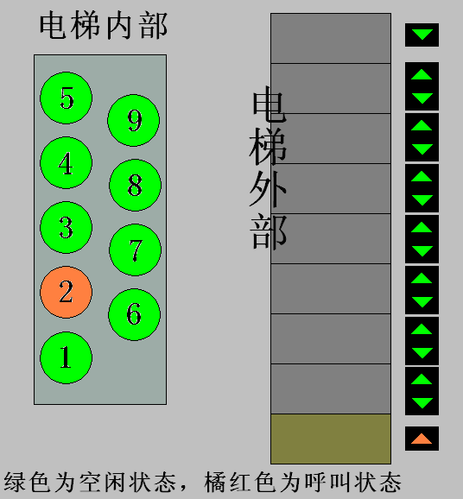
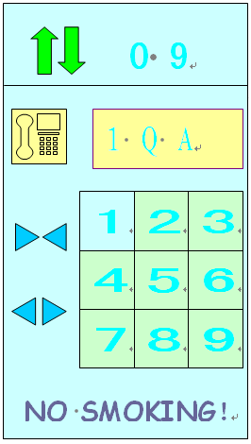
3-1 用户界面（2）
电梯内部描述
信息展示全面

Slide 12
关于程序调试
程序状态
程序执行过程中给定点上所有变量的取值。
程序调试
使用printf语句打印关键变量的取值。
使用调试器，单步执行，监控变量值。
一定要先设计算法，再设计程序，这样可以减少错误率！

Slide 13
软件测试

Slide 14
软件生存周期各个阶段
问题定义
定
义
可行性研究
需求分析
概要设计
开
发
详细设计
编码和单元测试
集成测试
维 护
软件移交和维护

Slide 15
软件测试的目的
Myers软件测试目的
测试是程序的执行过程，目的在于发现错误；
一个好的测试用例在于能发现至今未发现的错误；
一个成功的测试是发现了至今未发现的错误的测试。
换言之，测试的目的是
以最少的时间和人力，系统地找出软件中潜在的各种错误和缺陷
测试的附带收获是，它能够证明软件的功能和性能与需求说明相符合
测试不能表明软件中不存在错误，它只能说明软件中存在错误

Slide 16
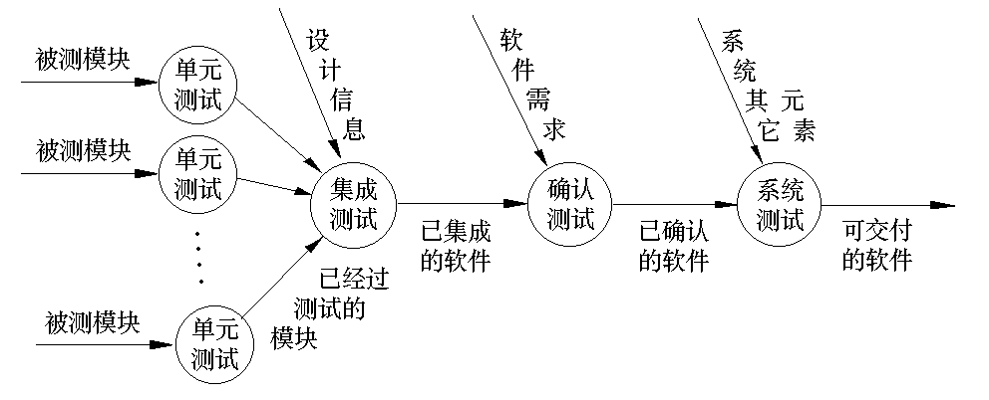
软件测试的过程
单元测试集中对用源代码实现的每一个程序单元进行测试，检查各个程序模块是否正确地实现了规定的功能。单元测试一般由程序员自己完成。
集成测试根据设计规定的软件体系结构，把已测试过的模块组装起来，在组装过程中，检查程序结构组装的正确性。集成测试一般由专门的测试人员或测试组织完成。

Slide 17
软件测试的过程（序）
确认测试则是要检查已实现的软件是否满足了需求规格说明中确定了的各种需求，以及软件配置是否完全、正确。确认测试一般由用户协助完成。
系统测试把已经经过确认的软件纳入实际运行环境中，与其它系统成份组合在一起进行测试。严格地说，系统测试已超出了软件工程的范围

Slide 18
测试用例设计
两种常用的测试方法
白盒测试：将测试对象看做一个透明的盒子，允许利用程序内部的逻辑结构及有关信息，设计或选择测试用例，对程序所有逻辑路径进行测试。通过在不同点检查程序的状态，确定实际的状态是否与预期的状态一致，又称为结构测试或逻辑驱动测试。
黑盒测试：这种方法完全不考虑程序内部的逻辑结构和内部特性，只依据程序的需求规格说明书，检查程序的功能是否符合它的功能说明，又称为功能测试或数据驱动测试

Slide 19
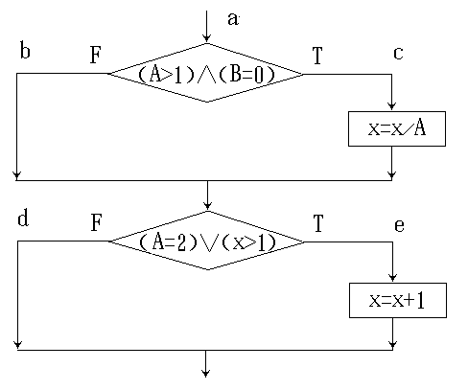
白盒测试方法
软件人员使用白盒测试方法，主要对程序模块进行如下的检查：
程序模块的所有独立的执行路径至少测试一次；
对所有的逻辑判定，取“真”与取“假”的两种情况都至少测试一次；
在循环的边界和运行界限内执行循环体；
测试内部数据结构的有效性等。

Slide 20
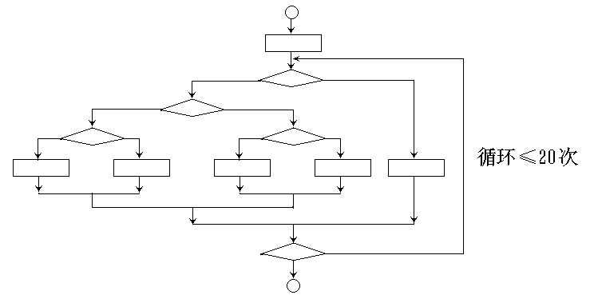
包含的不同执行路径数达5²⁰条，对每一条路径进行测试需要1毫秒，假定一年工作365 × 24小时，要想把所有路径测试完，需3170年。因此利用穷举方法进行白盒测试是不可行的。

Slide 21
黑盒测试方法
黑盒测试方法是在程序接口上进行测试，主要是为了发现以下错误:
是否有不正确或遗漏了的功能?
在接口上，输入能否正确地接受? 能否输出正确的结果?
是否有数据结构错误或外部信息(例如数据文件)访问错误?
性能上是否能够满足要求?
是否有初始化或终止性错误?
要想用黑盒测试发现程序中所有的错误，必须在所有可能的输入条件和输出条件中确定测试数据，来检查程序是否都能产生正确的输出。
但，这是不可能的！

Slide 22
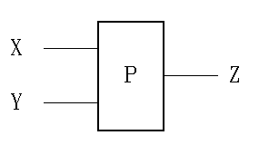
假设一个程序P有输入量X和Y及输出量Z。在字长为32位的计算机上运行。若X、Y取整数，按黑盒方法进行穷举测试：
可能采用的
测试数据组：
2³²×2³²
＝2⁶⁴
如果测试一
组数据需要1毫秒，一年工作365× 24小时，完成所有测试需5亿年。
黑盒测试的几种方法
等价类划分
边界值分析
错误推测法
因果图

Slide 23
1, 等价类划分
完全不考虑程序的内部结构，只依据程序的规格说明来设计测试用例。把所有可能的输入数据划分成若干部分，然后从每一部分中选取少数有代表性的数据做为测试用例。
使用这一方法设计测试用例要经历划分等价类（列出等价类表）和选取测试用例两步。
划分等价类：等价类是指某个输入域的子集合。在该子集合中，各个输入数据对于发现程序中的错误都是等效的。测试某等价类的代表值就等价于对这一类其它值的测试。
等价类的划分有两种不同的情况：
有效等价类：是指对于程序的规格说明来说，是合理的，有意义的输入数据构成的集合。
无效等价类：是指对于程序的规格说明来说，是不合理的，无意义的输入数据构成的集合。
在设计测试用例时，要同时考虑有效等价类和无效等价类的设计。

Slide 24
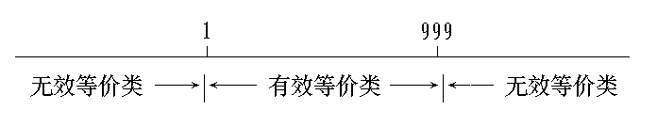
划分等价类的原则
(1)按区间划分：如果输入条件规定了取值范围，或值的个数，则可以确立一个有效等价类和两个无效等价类。
例如，在程序的规格说明中，对输入条件有一句话：
“…… 项数可以从1到999 ……”
则有效等价类是“1≤项数≤999”
两个无效等价类是“项数＜1”或“项数＞999”。

Slide 25
(2)按数值集合划分：如果输入条件规定了输入数据的集合，则可划分一个有效等价类和一个无效等价类，有效等价类就是所有符合输入条件的数据，无效等价类是所有不允许输入值的集合。
例如，在C语言中对变量标识符规定为“以字母或下划线打头的……串”。那么所有以字母或下划线打头的构成有效等价类，而不在此集合内（不以字母和下划线打头）的归于无效等价类。
(3) 如果输入条件是一个布尔量，则可以确定一个有效等价类和一个无效等价类。

Slide 26
(4)按数值划分：如果规定了输入数据的一组值，而且程序要对每个输入值分别进行处理，这时可以为每一个输入值确立一个有效等价类;确立一个无效等价类，包含所有不允许输入的数值。例如输入条件说明学历可为：专科、本科、 硕士、博士四种之一，则分别取这四个值作为四个有效等价类，另外把四种学历之外的任何输入作为无效等价类。
(5)按限制条件或规则划分：如果规定了输入数据必须遵守的规则或限制条件，则可以确立一个有效等价类（符合规则）和若干个无效等价类（从不同角度违反规则）。
(6) 如果已划分的等价类中各元素在程序中的处理方式不同，则应将此等价类进一步划分成更小的等价类。

Slide 27
确立测试用例 在确立了等价类之后，建立等价类表，列出所有划分出的等价类。
选择测试用例的原则：
为每一个等价类规定一个唯一编号；
设计一个新的测试用例，使其尽可能多地覆盖尚未被覆盖的有效等价类，重复这一步，直到所有的有效等价类都被覆盖为止；
设计一个新的测试用例，使其仅覆盖一个尚未被覆盖的无效等价类，重复这一步，直到所有的无效等价类都被覆盖为止。

Slide 28
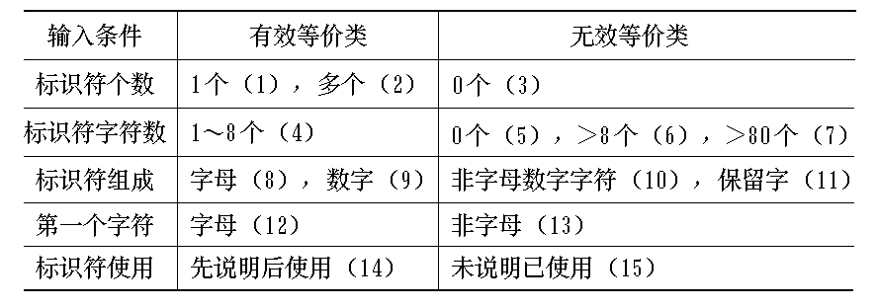
用等价类划分法设计测试用例的实例 在某一PASCAL语言版本中规定：“标识符是由字母开头，后跟字母或数字的任意组合构成。有效字符数为8个，最大字符数为80个。”并且规定：“标识符必须先说明，再使用。” “在同一说明语句中，标识符至少必须有一个。”
第一步：建立等价类表
第二步：选取测试用例覆盖所有等价类
① VAR x，T1234567：REAL；BEGIN x := 3.414；T1234567 := 2.732；...…
(1), (2), (4), (8), (9), (12), (14)
② VAR ：REAL； (3)
③ VAR x，：REAL; (5)
④ VAR T12345678：REAL； (6)
⑤ VAR T12345......：REAL； (7)
⑥ VAR T$：CHAR； (10)
⑦ VAR GOTO：INTEGER； (11)
⑧ VAR 2T：REAL； (13)
⑨ VAR PAR：REAL； BEGIN ...... PAP := SIN (3.14 * 0.8) / 6； (15)

Slide 29
电梯系统
输入 | 有效等价类 | 无效等价类
电梯内请求 | 1~9(1) | <1(2), >9(3)
请求 | 上行：Q、W、E、R、T、Y、U、I 下行：A、S、D、F、G、H、J、K 更新策略：C(4) | 非左侧字符(5)
输入：
2（1）
Q(4)
A(4)
C(4)
0(2)
10(3)
X(5)

Slide 30
2, 边界值分析
边界值分析方法是对等价类划分方法的补充。
从长期的测试工作经验得知，大量的错误是发生在输入或输出范围的边界上，而不是在输入范围的内部。因此针对各种边界情况设计测试用例，可以查出更多的错误。
这里所说的边界是指，相当于输入等价类和输出等价类而言，稍高于其边界值及稍低于其边界值的一些特定情况。
使用边界值分析方法设计测试用例，首先应确定边界情况。应当选取正好等于，刚刚大于，或刚刚小于边界的值做为测试数据，而不是选取等价类中的典型值或任意值做为测试数据。
。

Slide 31
（1）如果输入条件规定了值的范围，则应选取刚达到这个范围的边界值，以及刚刚超过这个范围的边界值作为测试输入数据。
（2）如果输入条件规定了值的个数，则用最大个数、最小个数、比最大个数多1、比最小个数少1的数作为测试用例。
（3）如果输出结果限定在某个范围内，则应选取测试用例，使输出结果刚刚达到这个范围的边界值，或刚刚超过这个边界值。
（4）如果输出结果规定了个数，则选用使输出结果为最大个数、最小个数、比最大个数多1、比最小个数少1的数作为测试用例。
（5）如果输入与输出是有序集合，则应选取集合的第一个元素和最后一个元素作为测试用例。

Slide 32
测试和其他阶段 的关系

Slide 33
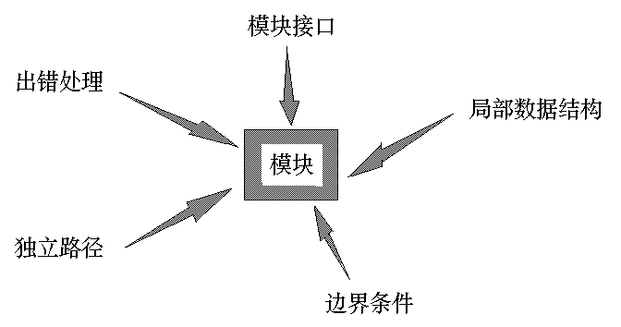
单元测试 (Unit Testing)
单元测试是针对软件设计的最小单位 ─ 程序模块，进行正确性检验的测试工作。
单元测试需要从程序的内部结构出发设计测试用例。多个模块可以平行地独立进行单元测试。
在单元测试时，测试人员依据详细设计说明书和源程序清单，了解该模块的I/O条件和模块的逻辑结构，采用白盒测试的测试用例，辅之以黑盒测试的测试用例，使之对任何合理的输入和不合理的输入，都能鉴别和响应。
单元测试包括一些内容：
接口测试
局部数据结构测试
路径测试
错误处理测试
边界条件测试

Slide 34
1, 模块接口测试
首先应对通过被测模块的数据流进行测试，包括：
调用本模块的输入参数是否正确；
本模块调用子模块时输入给子模块的参数是否正确；
全局变量的定义在各模块中是否一致；
在做内外存交换时要考虑：
文件属性是否正确；
OPEN与CLOSE语句是否正确；
缓冲区容量与记录长度是否匹配；
在进行读写操作之前是否打开了文件；
在结束文件处理时是否关闭了文件；
正文书写／输入错误，
I／O错误是否检查并做了处理。

Slide 35
2, 局部数据结构测试
不正确或不一致的数据类型说明
检查尚未赋值或尚未初始化的变量
错误的初始值或错误的缺省值
变量名拼写错或书写错
不一致的数据类型
全局数据对模块的影响

Slide 36
3, 路径测试
选择适当的测试用例，对模块中重要的执行路径进行测试。
应当设计测试用例查找由于错误的计算、不正确的比较或不正常的控制流而导致的错误。
对基本执行路径和循环进行测试可以发现大量的路径错误。

Slide 37
4, 错误处理测试
出错的描述是否难以理解
出错的描述是否能够对错误定位
显示的错误与实际的错误是否相符
对错误条件的处理正确与否
在对错误进行处理之前，错误条件是否已经引起系统的干预等

Slide 38
5, 边界测试
注意数据流、控制流中刚好等于、大于或小于确定的比较值时出错的可能性。对这些地方要仔细地选择测试用例，认真加以测试。
如果对模块运行时间有要求的话，还要专门进行关键路径测试，以确定最坏情况下和平均意义下影响模块运行时间的因素。

Slide 39
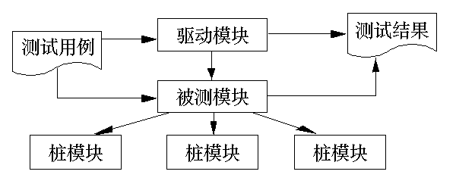
单元测试的步骤
模块并不是一个独立的程序，在考虑测试模块时，同时要考虑它和外界的联系，用一些辅助模块去模拟与被测模块相联系的其它模块。
驱动模块 (driver)
桩模块 (stub) ─存根模块
如果一个模块要完成多种功能，可以将这个模块看成由几个小程序组成。必须对其中的每个小程序先进行单元测试要做的工作，对关键模块还要做性能测试。
对支持某些标准规程的程序，更要着手进行互联测试。有人把这种情况特别称为模块测试，以区别单元测试。

Slide 40
集成测试（Integrated Testing）
集成测试通常在单元测试的基础上，需要将所有模块按照设计要求组装成为系统。这时需要考虑的问题是：
把各模块集成之后，穿越模块接口的数据是否会丢失；
一个模块的功能是否会对另一个模块的功能产生不利的影响；
各个子功能组合起来，能否达到预期要求的父功能；
全局数据结构是否有问题；
单个模块的误差累积起来，是否会放大？从而达到不能接受的程度。
在单元测试的同时可进行组装测试，发现并排除在模块连接中可能出现的问题，最终构成要求的软件系统。

Slide 41
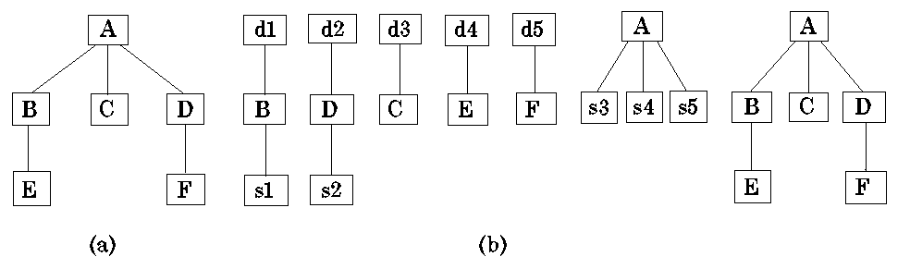
集成测试的两种方式
子系统的组装测试主要是要找出组装后的子系统与系统需求规格说明之间的不一致。通常，把模块组装成为（子）系统的方式有两种：
一次性组装方式：首先对每个模块分别进行模块测试，然后再把所有模块组装在一起进行测试，最终得到要求的软件系统。
增殖式组装方式：首先对每个模块进行模块测试，然后将这些模块逐步组装成较大的系统；在组装的过程中边连接边测试，以发现连接过程中产生的问题；最后通过增殖逐步组装成为要求的软件系统。

Slide 42
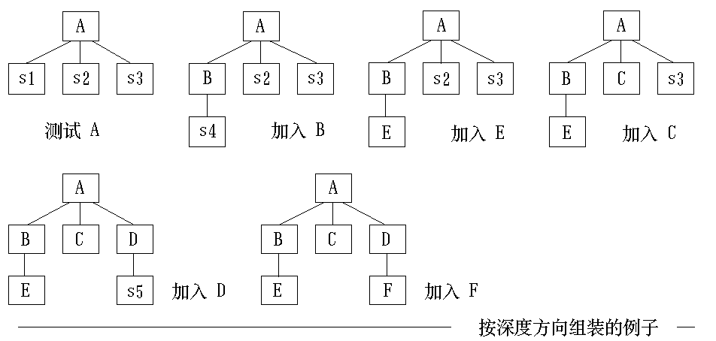
1, 自顶向下的增殖方式
这种方式将模块按系统程序结构，沿控制层次自顶向下进行组装。
自顶向下的增殖方式在测试过程中较早地验证了主要的控制和判断点。选用按深度方向组装的方式，可以首先实现和验证一个完整的软件功能。
采用深度优先的策略
进行回归测试
判断是否所有模块已
组装

Slide 43
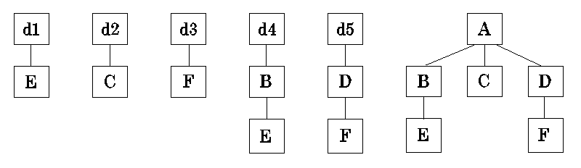
2, 自底向上的增殖方式
这种组装的方式是从程序模块结构的最底层的模块开始组装和测试。
因为模块是自底向上进行组装，对于一个给定层次的模块，它的子模块（包括子模块的所有下属模块）已经组装并测试完成，所以不再需要桩模块。
自顶向下增殖的方式和自底向上增殖的方式各有优缺点。
一般来讲，一种方式的优点是另一种方式的缺点。

Slide 44
3, 混合增殖式测试
衍变的自顶向下的增殖测试
首先对输入／输出模块和引入新算法模块进行测试;
再自底向上组装成为功能相当完整且相对独立的子系统;
然后由主模块开始自顶向下进行增殖测试。
自底向上−自顶向下的增殖测试
首先对含读操作的子系统自底向上直至根结点模块进行组装和测试;
然后对含写操作的子系统做自顶向下的组装与测试。
回归测试
这种方式采取自顶向下的方式测试被修改的模块及其子模块;
然后将这一部分视为子系统，再自底向上测试。

Slide 45
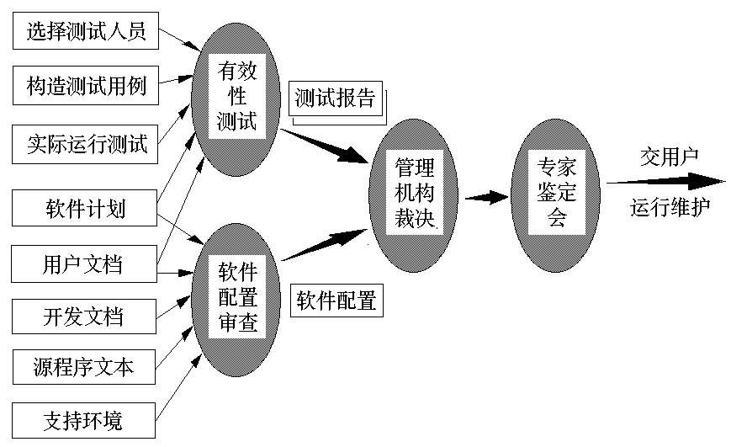
确认测试（Validation Testing）
确认测试又称有效性测试。任务是验证软件的功能和性能及其它特性是否与用户的要求一致。
对软件的功能和性能要求在软件需求规格说明书中已经明确规定进行测试。它包含的信息就是软件确认测试的基础。
确认测试的步骤：
进行有效性测试与软件配置审核
进行验收测试
进行安装测试

Slide 46
系统测试（System Testing）
系统测试，是将通过确认测试的软件，作为整个基于计算机系统的一个元素，与计算机硬件、外设、某些支持软件、数据和人员等其它系统元素结合在一起，在实际运行环境下，对计算机系统进行一系列的组装测试和确认测试。
系统测试的目的在于通过与系统的需求定义作比较, 发现软件与系统的定义不符合或与之矛盾的地方。

Slide 47
α测试和β测试
在软件交付使用之后，用户将如何实际使用程序，对于开发者来说是无法预测的。
α测试是由一个用户在开发环境下进行的测试，也可以是公司内部的用户在模拟实际操作环境下进行的测试。
β测试是由软件的多个用户在实际使用环境下进行的测试。这些用户返回有关错误信息给开发者。

Slide 48
小火车系统确认测试测试用例示例（见实验讲义）--同学们需要升级为3辆火车的场景
操作顺序 | 操作前火车状态 | 公共轨道状态 | 操作 | 操作后火车状态
1 | A、B火车均停止在起始位置 | 空闲 | 启动A、B火车 | A、B火车运行，交替使用公共轨道
2 | A车即将驶入进站探测点，B车不在公共轨道上 | 空闲 | 停止A车 | A车暂停，B车独享公共轨道
3 | A车暂停在进站探测点附近，B车在公共轨道上运行 | 被B车占用 | 启动A车 | A车在进站探测点等待，B车运行在公共轨道上，待B驶离公共轨道后，A车进入公共轨道
4 | A车刚驶入进站探测点，B车运行 | 空闲 | 停止A车 | A车暂停在进站探测点，B车运行
5 | A暂停在进站探测点，B刚驶入进站探测点 | 空闲 | 停止B车 | A、B均暂停在各自的进站探测点
6 | A、B均暂停在各自的进站探测点 | 空闲 | 启动A、B车 | A车进入公共轨道，B车在进站探测点等待，待A车驶离公共轨道后，B车进入公共轨道
7 | A车刚驶入进站探测点 | 空闲 | 停止A车 | A车暂停在进站探测点
 | B车运行 |  |  | B车运行
8 | A暂停在进站探测点，B刚驶入进站探测点 | 空闲 | 停止B车 | A、B均暂停在各自的进站探测点
9 | A、B均暂停在各自的进站探测点 | 空闲 | 启动A、B车 | B车进入公共轨道，A车在进站探测点等待，待B车驶离公共轨道后，A车进入公共轨道

